Slide 1
线性递推数列

Slide 2
线性递推
论文主要是17和19年的第一篇论文
推荐看19年的

Slide 3
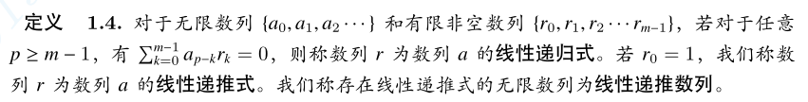
线性递推
r0=1说明可以写成a_{p}=-(a_{p-1}*r₁+...+a_{p-m+1}*r_{m-1})
就是所谓的递推式

Slide 4
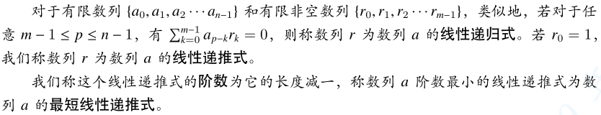
线性递推

Slide 5
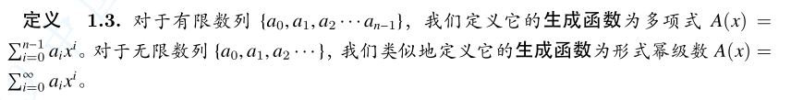
生成函数

Slide 6
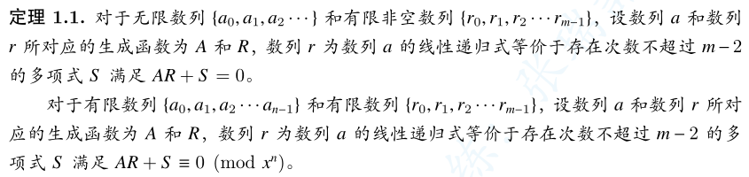
在生成函数的观点下看线性递归式

Slide 7
求出一个数列的最短线性递推式
Berlekamp-Massey 算法，先考虑有限的情形
该算法找一个阶数最小的R，使得AR=S(mod x^{n})，且S的阶数小于R的阶数
具体做法是对于i=2,3,...,n，在mod x^{i}的意义下递推求出R_{i}和S_{i}
假设已经知道mod x^{i-1}的答案R_{i-1}，那么求mod x^{i}的答案R_{i}
R_{i}要么是R_{i-1}，要么就修改递推式，而修改递推式可能会使得递推式的长度增长

Slide 8
求出一个数列的最短线性递推式
先检验一下是否有AR_{i-1}=S_{i-1}(mod x^{i})，如果是，那么R_{i}=R_{i-1}
如果不是，那么有AR_{i-1}-S_{i-1}=dx^{i-1}(mod x^{i}) (1)
考虑上次是在p(p<i)增长的递推式，当时有
AR_{p-1}-S_{p-1}=cx^{p-1}(mod x^{p}) (2)
(2)同时乘x^{i-p}dc⁻¹，有
x^{i-p}dc⁻¹(AR_{p-1}-S_{p-1})=dx^{i-1}(mod x^{i}) (3)
(1)-(3): A(R_{i-1}-x^{i-p}dc⁻¹R_{p-1})=S_{i-1}-x^{i-p}dc⁻¹S_{p-1} (mod x^{i})
令R_{i}=R_{i-1}-x^{i-p}dc⁻¹R_{p-1}，S_{i}=S_{i-1}-x^{i-p}dc⁻¹S_{p-1}即可

Slide 9
求出一个数列的最短线性递推式
R_{i}=R_{i-1}-x^{i-p}dc⁻¹R_{p-1}，S_{i}=S_{i-1}-x^{i-p}dc⁻¹S_{p-1}
一共递推O(n)次，每次修改O(n)，所以BM算法的复杂度是O(n²)
还有一些问题
R_{i-1}最初的时候应该如何取值？
第一次修改递推式的时候，R_{p}应该如何取值？
S的次数是否一定小于R的次数？
解决这些问题需要考虑BM的最短性

Slide 10
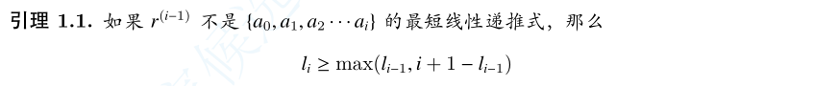
求出一个数列的最短线性递推式
这里论文和PPT的下标开始得不一样
论文中r^{i-1}表示BM算法在i-1处求出的线性递推式，即mod x^{i}意义下的，对应PPT中的多项式是R_{i}
l_{i-1}表示r^{i-1}的长度-1，即多项式R_{i}的次数

Slide 11
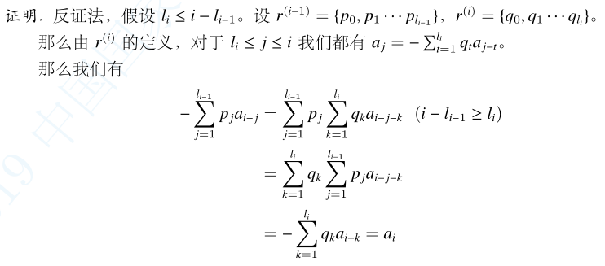

求出一个数列的最短线性递推式

Slide 12

求出一个数列的最短线性递推式
BM算法之所以能得到最短递推式，是因为增长递推式时正好能取到等号（R_{i}=R_{i-1}-x^{i-p}dc⁻¹R_{p-1}）
由于整个递推过程都是取等的，所以只需最开始的初值也能取等那么就好了

Slide 13
求出一个数列的最短线性递推式
所以初值可以如下构造：
我们假设已知在-1处，mod x⁰意义下的答案R₀=1，S₀=0
这样设计是为了让R₀的次数为0，让S₀的次数小于R₀的次数
显然如果A₀到A_{i-2}都是0，那么R₀和S₀都是符合条件的递推式
如果A_{i-1}不为0，那么就遇到了第一次修改递推式的情况
此时我们让R_{i}=1+cx^{i}(c为任意一个非0的数)，S_{i}=a_{i-1}x^{i-1}
注意到这是mod x^{i}意义下的，但是没关系，这样构造主要是为了让R_{i}的次数为i(l_{i}=max(l_{i-1},i+1-l_{i-1}))，并且让S_{i}的次数小于R_{i}的次数

Slide 14
求出一个数列的最短线性递推式
R_{i}=R_{i-1}-x^{i-p}dc⁻¹R_{p-1}，S_{i}=S_{i-1}-x^{i-p}dc⁻¹S_{p-1}
由于初值和递推过程中，S_{i}的次数小于R_{i}的次数，所以最后得到的结果中，S的次数也是小于R的次数的

Slide 15
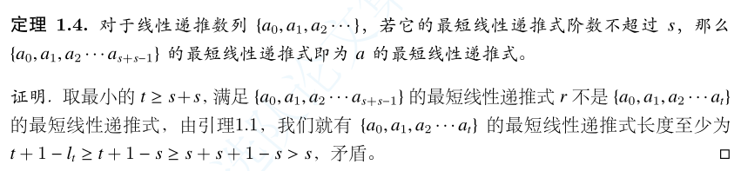
求出一个数列的最短线性递推式
对于无限长的数列，有如下结论
所以如果我们知道数列 a 最短线性递推式阶数的上界 s，我们只需要求出这个数列长度为 2s 的前缀并求出它的最短线性递推式即可。

Slide 16
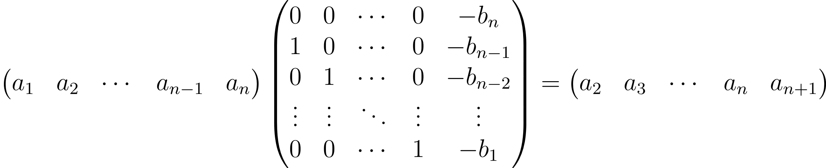
求出一个线性递推数列的某一项
设已知a_{i+1}=-(a_{i-n+1}*b_{n}+a_{i-n+2}*b_{n-1}+...+a_{i}*b₁)，且已知a₁,...,a_{n}，b₁,...,b_{n}，求a_{k}的值
可以写出转移矩阵：

Slide 17
求出一个线性递推数列的某一项
设A为转移矩阵，左乘的行向量是e
可以求出A的特征多项式f(x)，由于f(A)=0，所以求A^{k-1}转为求g(A)，其中，g(x)=x^{k-1} mod f(x)
求出g(x)后，并不会真的带入A，算出g(A)，然后再乘e
由于g(x)=c₁x^{n-1}+...+c_{n-1}x+c_{n}
所以eg(A)=c₁eA^{n-1}+...+c_{n-1}eA+c_{n}e
由于我们的目标是结果向量中的第一个
所以我们只用分别求c₁eA^{n-1},...,c_{n-1}eA,c_{n}e结果向量中的第一个，再加起来就行了

Slide 18
求出一个线性递推数列的某一项
所以我们只用分别求c₁eA^{n-1},...,c_{n-1}eA,c_{n}e结果向量中的第一个，再加起来就行了
发现eA^{n-1}结果向量中的第一个就是a_{n}，所以答案就是
c₁a_{n}+...+c_{n-1}a₂+c_{n}a₁
所以瓶颈就是计算x^{k-1} mod f(x)
可以快速幂计算x^{k-1}，如果暴力多项式取模复杂度是O(n²logk)，如果用FFT优化多项式带余除法可以做到O(nlognlogk)
另外，利用有理标准形和友矩阵的相关结论可知A的特征（零化）多项式f(x)=x^{n}+a₁x^{n-1}+...+a_{n-1}x+a_{n}（考虑e1=(1,0,...,0)’）

Slide 19
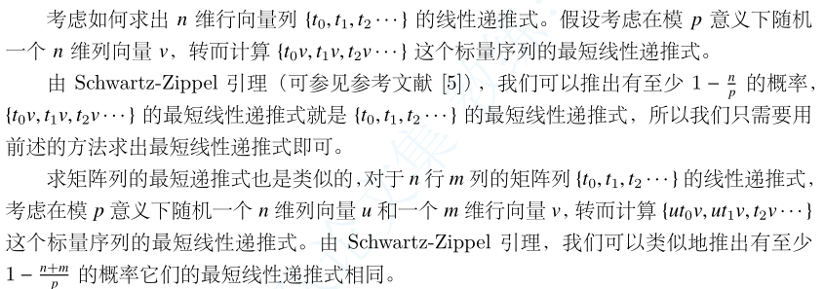
求向量列和矩阵列的最短递推式

Slide 20
求矩阵的最小多项式
相当于求矩阵{I,M,M²,...}的线性递推式
虽然这是一个无穷序列，但是由HC定理我们知道M的最小多项式阶数<=n，所以只需对矩阵{I,M,M²,...,M^{2n}}应用BM算法即可
注意不要直接算uM^{i}v，先递推算u,uM,uM²,...，每一步都是行向量乘一个矩阵O(n²)，一共O(n)步，共O(n³)
然后再O(n²)对每一个i算uM^{i}v
如果M是一个稀疏矩阵，向量乘一个矩阵可以做到O(n+e)，总的复杂度是O(n(n+e))

Slide 21
解稀疏线性方程组
Ax=b，保证A满秩，求x
所以有x=A⁻¹b
思路：用A的多项式f(A)表示A⁻¹，那么A⁻¹b就是f(A)b
因此考虑求{b,Ab,A²b,A³b,...}的最短递推式
那么递推式阶数不超过n，假设为m，我们有
A⁰br_{m}+A¹br_{m-1}+...+A^{m}br₀=0
两边乘上A⁻¹，有A⁻¹br_{m}+A⁰br_{m-1}+...+A^{m-1}br₀=0
所以A⁻¹b=-(A⁰br_{m-1}+...+A^{m-1}br₀)/r_{m}

Slide 22
解稀疏线性方程组
A⁻¹b=-(A⁰br_{m-1}+...+A^{m-1}br₀)/r_{m}
r_{m}, r_{m-1}, ..., r₀可以通过BM算法在O(n²)时间内算出
瓶颈主要是计算b,Ab,A²b,A³b,...
这个可以直接递推，O(n³)
如果A是一个稀疏矩阵，那么时间复杂度是O(ne)，总的复杂度是O(n(n+e))
应用在一些有环的概率DP上，本来要高斯消元解，如果矩阵比较稀疏可以用这个方法更快求出

Slide 23
其他
论文里面还提到了如何O(n(n+e))计算稀疏矩阵的行列式和稀疏矩阵的秩，这里不再介绍

Slide 24
求矩阵的特征多项式
由于特征多项式是一个n阶多项式
所以可以带入n个值进去，求n个行列式的值，然后插值
复杂度O(n⁴)，稀疏矩阵可以做到O(n²(n+e))
由于带入的值是我们任取的，为了插值的简便可以选择n次单位根（如果可以的话）
求矩阵的特征多项式有O(n³)的做法，但是感觉特征多项式用得不多所以不讲了

Slide 25
BM算法+线性递推的应用
当我们确信这个题是矩阵加速/线性递推的题
但是矩阵又很难构造
那么可以暴力递推/打表出超过两倍矩阵阶数的长度，然后BM+线性递推得到这个序列的任意项
不知道矩阵阶数就能找多长找多长了
某些特殊情况下也可以代替DFA的最小化
或者打表题可以试着找一下规律（因为只能找线性递推的规律，所以大部分情况要灵活处理，比如说先差分再找规律之类的）

